Slide 1
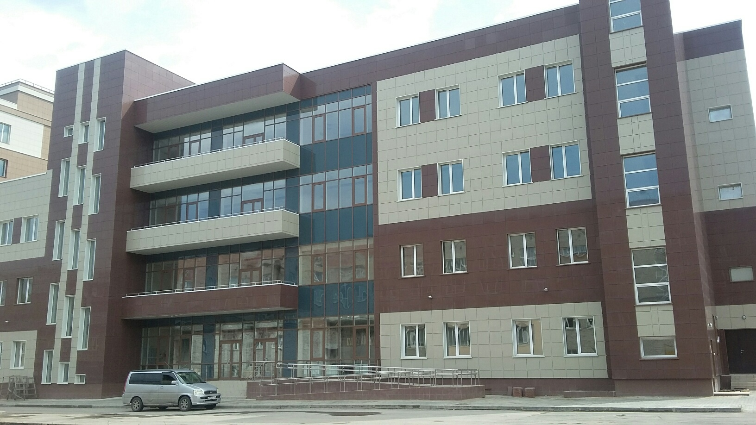
Внедрение RFID-технологий в библиотеке НГТУ
Г.А. Кейглер
Galina@library.nstu.ru
Notes:
Библиотека НГТУ делает очередной шаг в направлении автоматизации– внедряет в свою работу RFID-технологии.
Переход на новые технологии происходит поэтапно.

Slide 2
Реализация проекта "Открытая библиотека": внедрение систем автоматизации на основе RFID-технологий для студентов Института социальной реабилитации НГТУ
Notes:
Началом работы с RFID была реализация проекта "Открытая библиотека": внедрение систем автоматизации на основе RFID-технологий для студентов Института социальной реабилитации НГТУ."

Slide 3
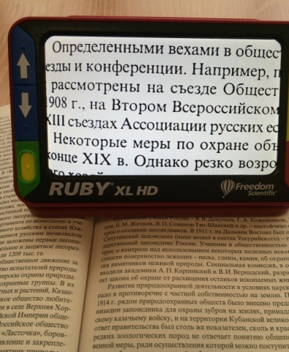
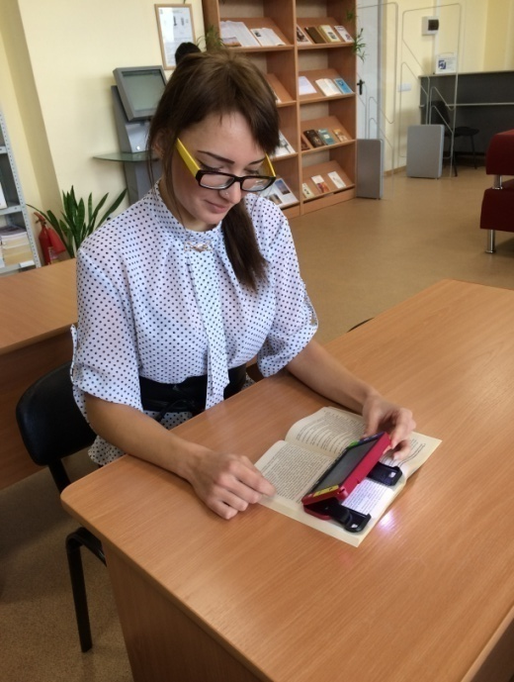
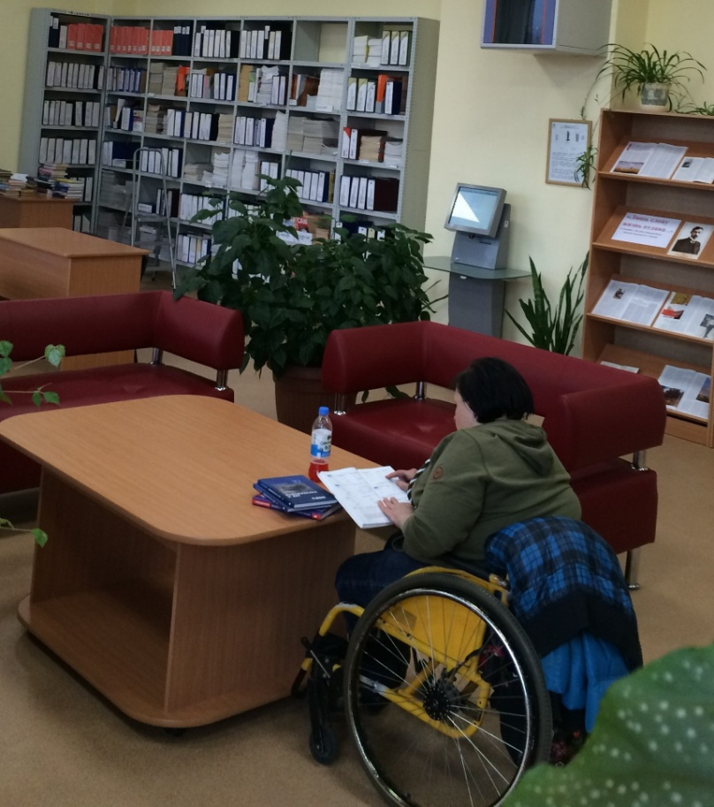
Библиотека ИСТР
Notes:
Цель проекта - организация доступной информационной образовательной среды для студентов с ограниченными физическими возможностями.
В ИСТР учатся студенты с проблемами по слуху, зрению, опорно-двигательному аппарату

Slide 4
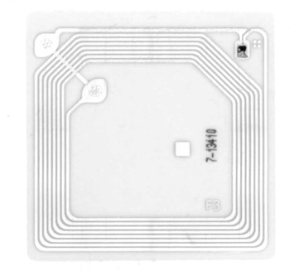
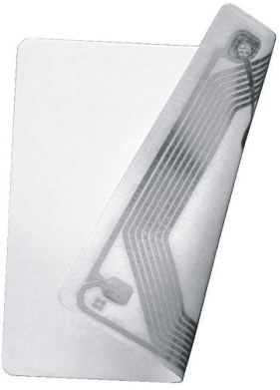
Оборудование и программное обеспечение
Для специализированного подразделения библиотеки было приобретено:
RFID – метки
противокражные ворота
станция самообслуживания
RFID – станции на рабочие места сотрудников
сканеры читательских билетов
принтер для печати читательских билетов
карты для читательских билетов
дополнительный модуль библиотечной системы VIRTUA, обеспечивающий протокол обмена между RFID-системой и VIRTUA.
RFID–система была интегрирована с автоматизированной библиотечной системой VIRTUA.

Slide 5
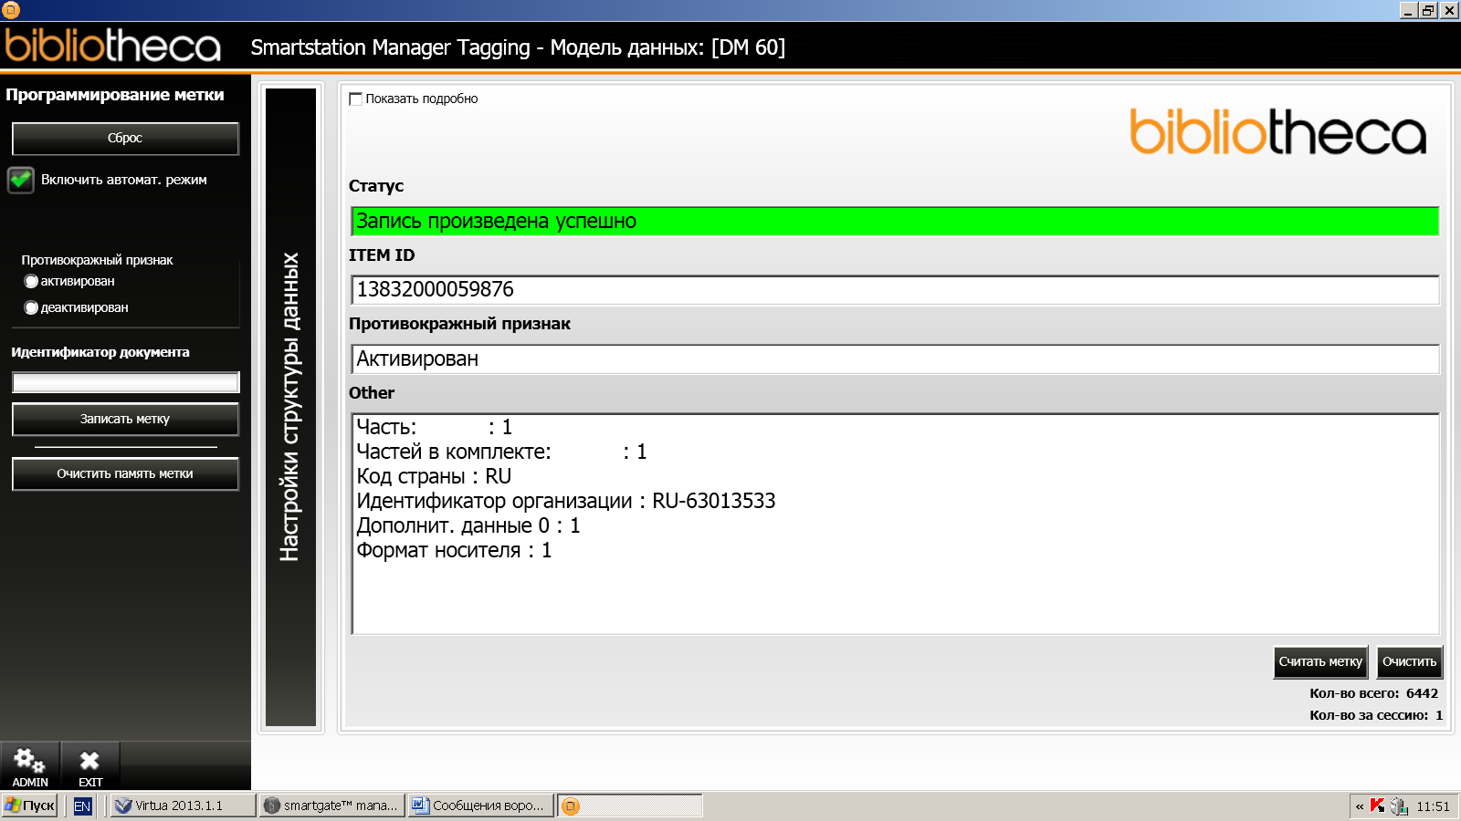
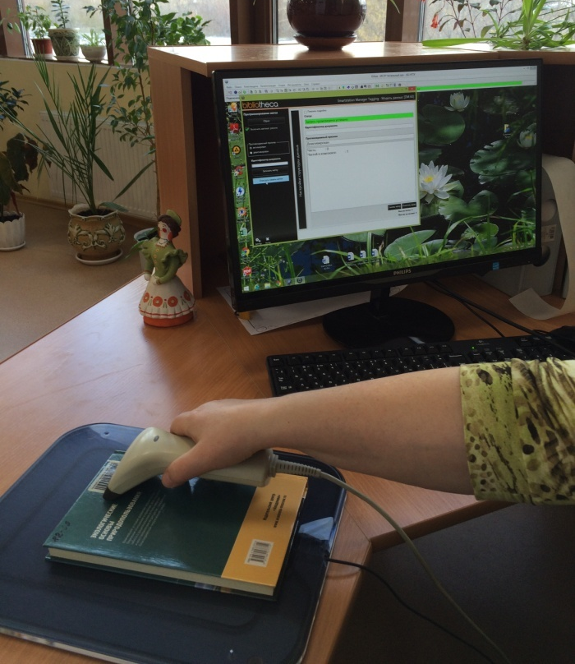
Наклейка и программирование RFID-меток
Все экземпляры фонда ИСТР были оклеены RFID-метками в течение полутора месяцев
Notes:
В течение полутора месяцев 28000 книг фонда подразделения были оклеены метками и метки запрограммированы.
Относительно быстрому процессу маркировки фонда способствовало то, что на книгах уже были наклеены штрихкоды, и поставщиком аппаратно-программного комплекса была предоставлена программа, позволяющая записать в RFID- метку сканированный с книги штрихкод и некоторые постоянные для библиотеки данные. Связь с VIRTUA настроена по значению штрихкода, поэтому в записях экземпляров VIRTUA не пришлось делать никаких изменений. Оклейка и запись информации в метки производилось в фонде непосредственно у полок с помощью ноутбука, к которому подключены сканер штрихкодов и RFID-станция программирования.

Slide 6
Станция самообслуживания в ИСТР
Терминал самообслуживания читателей позволяет пользователям осуществлять регистрацию выдачи, возврата документов, просмотр читательского формуляра.
Кнопки настройки высоты рабочего стола
Notes:
Сейчас в данном подразделении обеспечен свободный доступ к фондам, внедрена система самообслуживания читателей.
Читатели, имеющие проблемы со слухом, смогут обойтись в стенах библиотеки без сурдопереводчика, самостоятельно найти нужные книги и оформить себе книговыдачу через станции самообслуживания. Для удобства работы людей с ограниченными возможностями был выбран вариант станции самообслуживания, которая с помощью нажатия на кнопки настраиваться по высоте.

Slide 7
Настройка размера шрифта
Notes:
Люди со слабым зрением могут настроить размер выводимого текста на экране, причем выбранная настройка сохраняется и для последующих сеансов работы данного пользователя.

Slide 8
Ворота RFID– идентификации в подразделении ИСТР
Световая и звуковая сигнализация при попытке несанкционированного выноса книг .
На экране дежурного выводится список книг, которые пытались пронести.
Notes:
Защитные ворота сигнализируют о попытках несанкционированного выноса документов. Имеется звуковая и световая сигнализация. На экране библиотекаря сразу появляется список книг, которые пытались вынести без оформления книговыдачи.

Slide 9
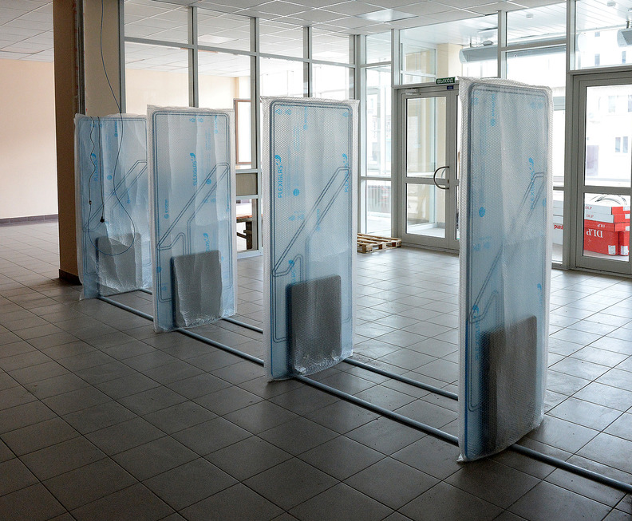
Оснащение нового здания библиотеки
Главный вход в библиотеку
Ворота идентификации - 3 прохода со встроенным двунаправленным счетчиком проходов
Notes:
В настоящее время библиотека приступила к реализации следующего этапа: внедрению RFID- технологий в работу всех подразделений.
В конце 2015 - начале 2016 года приобретено и установлено оборудование для оснащения нового здания библиотеки.

Slide 10
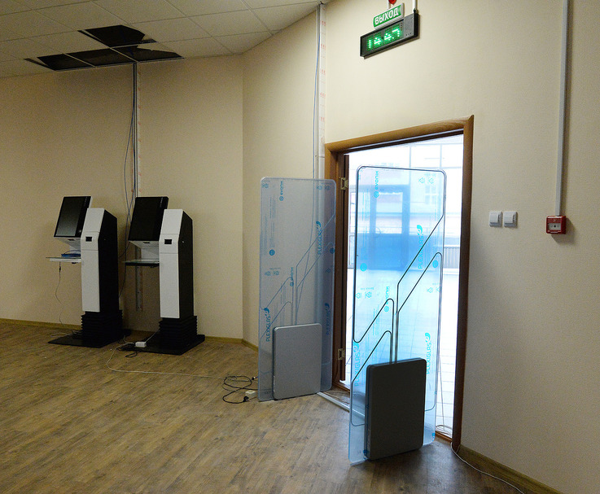
Абонемент
Ворота RFID-идентификации:
1 проход,
встроенный двунаправленный счетчик проходов
Notes:
двое ворот по одному проходу

Slide 11
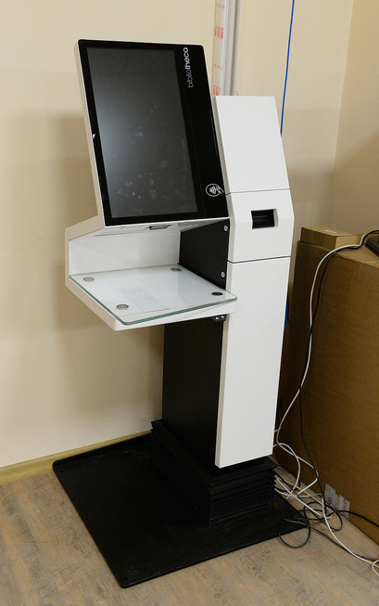
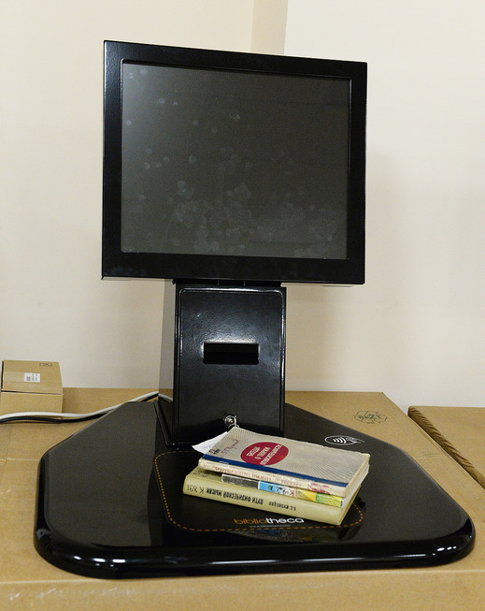
Напольные и настольные станции самообслуживания
Напольная станция самостоятельного обслуживания пользователей с регулируемой высотой рабочей поверхности и со встроенным считывателем электронных читательских билетов
Настольная станция самообслуживания со встроенным считывателем электронных читательских билетов
Notes:
5 напольных и 2 настольные станции самообслуживания

Slide 12
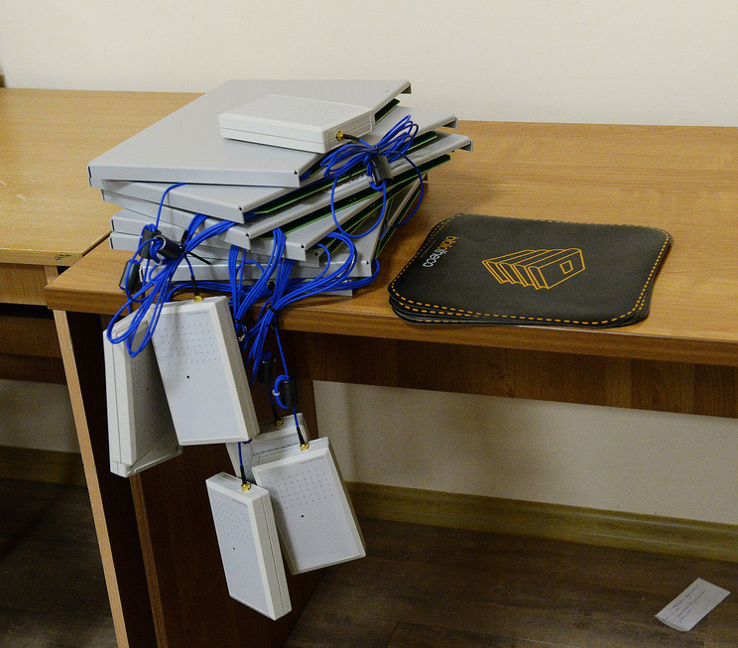
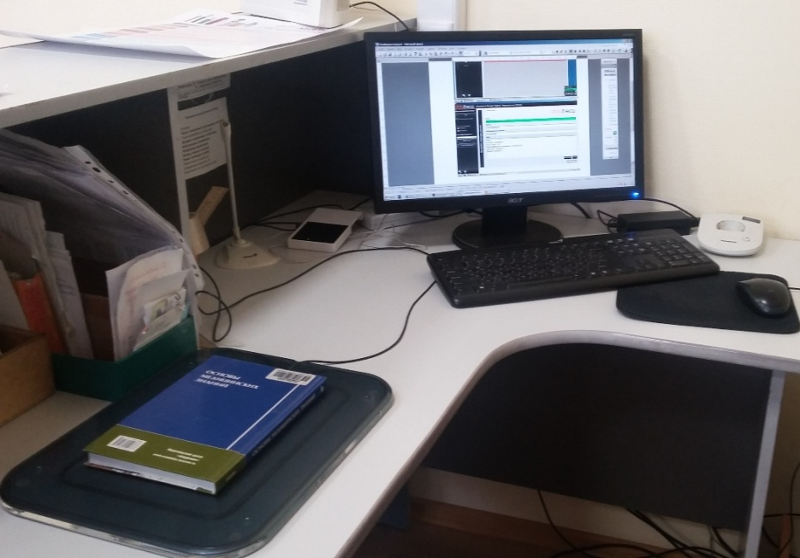
RFID-станция программирования, многофункциональная RFID-станция, RFID-станция обслуживания
Назначение:
Программирование RFID-идентификаторов:
Запись / перезапись , удаление информации с RFID-идентификаторов
Обслуживание пользователей, оформление:
книговыдачи,
книговозврата,
продления сроков пользования.
внутрибиблиотечные передачи,
проверка корректности состава и содержания информации, состояния противокражной защиты в RFID-метках.

Slide 13
Считыватели для работы с читательскими билетами
Считыватель обеспечивает следующий функционал:
программирование электронных читательских билетов при регистрации и перерегистрации пользователей библиотеки;
регистрация на месте обслуживания,
идентификация при операциях обслуживания:
книговыдача;
возврат экземпляров;
продление сроков пользования;
работа с читательским формуляром;
регистрация при входе в библиотеку;
регистрация выхода из библиотеки

Slide 14
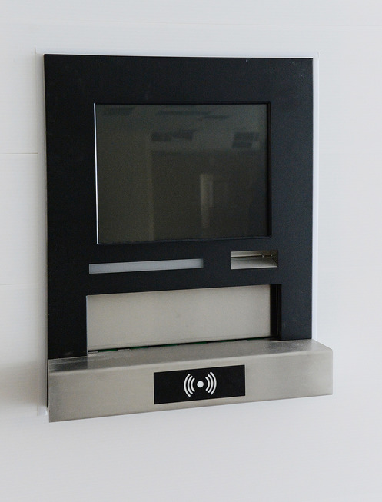
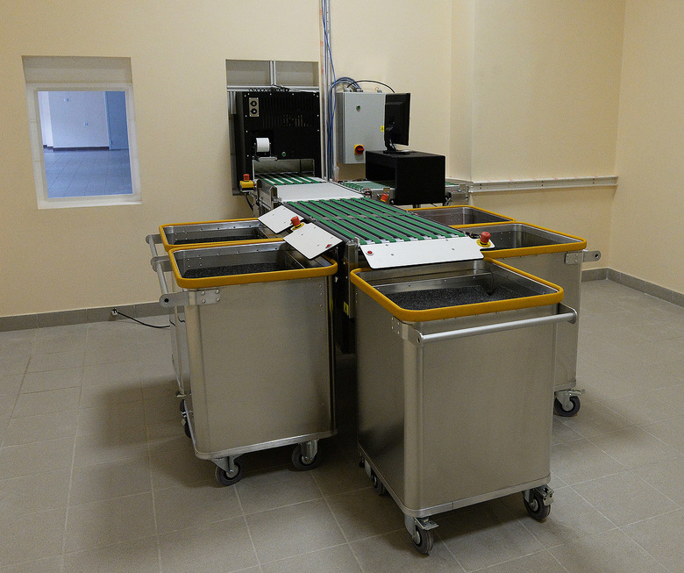
Комплекс автоматизированного книговозврата
Приемный карман, встроенный считыватель электронных читательских билетов, модуль сортировки на 5 каналов, приемные корзины.
Предстоит донастройка сортировки в связи с изменением структуры библиотеки.

Slide 15
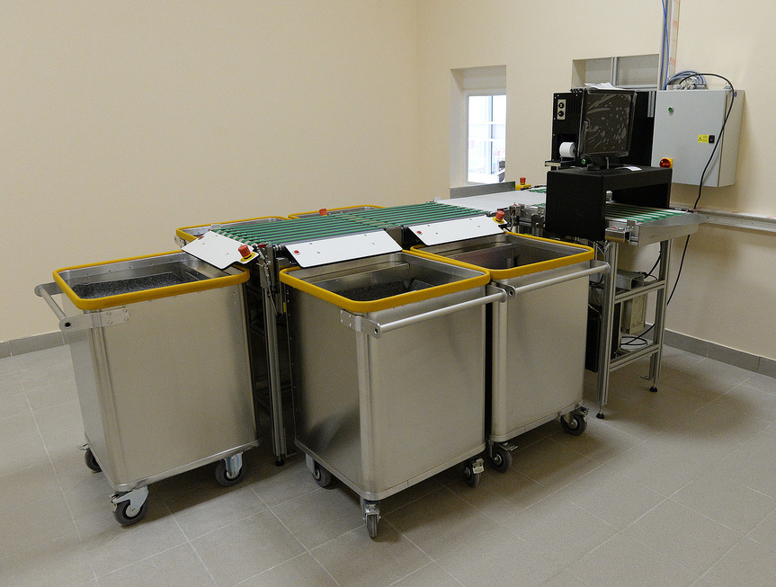
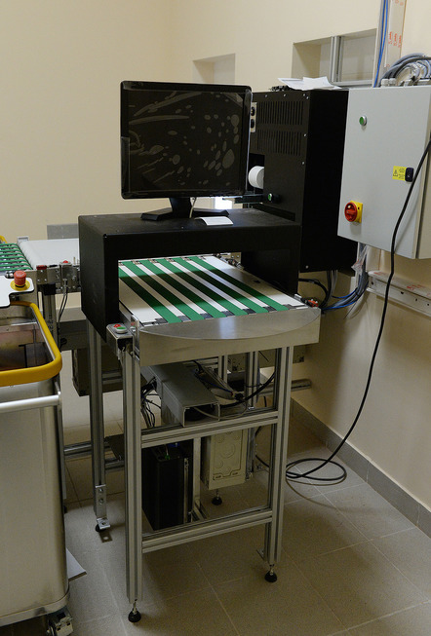
Сортировщик, рабочее место сотрудника
4 напавления сортировки (4 козины) – по основным местоположениям библиотеки, пятая – для экземпляров с нераспознанным местоположением

Slide 16
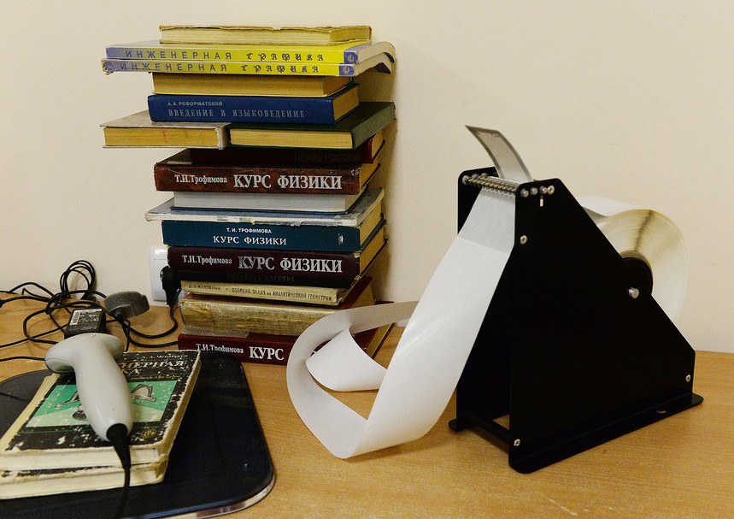
Устройство для подачи RFID-идентификаторов
Устройство
предназначено для увеличения производительности труда при оклейке фонда RFID-метками. Отделяет метки от ленты.

Slide 17
Библиотека в состоянии переезда.
Первая партия книг массовки оклеена RFID-метками.
Notes:
Библиотека переживает довольно сложный период. Внедрение новых технологий совпало с переездом в новое здание.
Оклейка и программирование меток будет происходить в новом помещении. Первая пробная партия книг – часть массовки для первокурсников, уже оклеена метками.

Slide 18
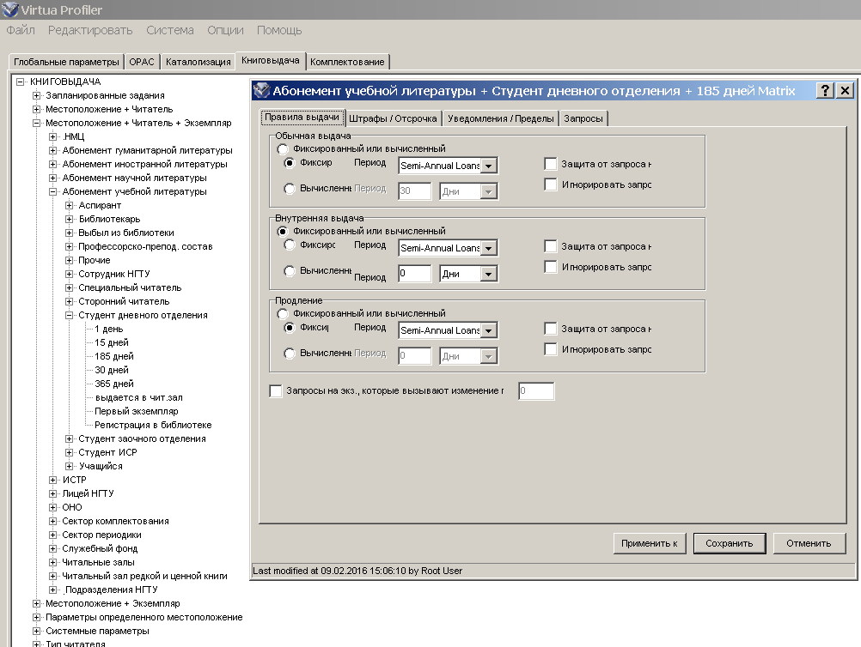
Описание записи экземпляра в VIRTUA
Меняются правила обслуживания – меняются настройки VIRTUA
Каждый экземпляр в системе привязан к своему местоположению. В связи с изменением структуры библиотеки и перераспределением подфондов предстоит работа по массовому внесению изменений местоположения и класса экземпляра в записи экземпляров.
Для пакетных изменений в VIRTUA будут использованы списки экземпляров, полученные в процессе маркировки фонда

Slide 19
Функции станции самообслуживания
авторизация пользователя с применением электронного читательского билета на основе штрих-кода или электронного читательского билета
идентификация экземпляра / единицы хранения фонда,
оформление выдачи/продления/возврата
информирование о статусе экземпляра
пользователя (список документов на руках)
информирование о наличии и статусе заказов на библиотечные документы
вывод на экран списков выданных, возвращенных, продленных документов, информации о состоянии читательского формуляра, заказанных документов.
печать квитанций с информацией о проведенной операции, списков документов, числящихся на формуляре читателя,
Notes:
Оформление выдачи осуществляется читателем самостоятельно. Доступно одновременное оформление выдачи нескольких изданий. Деактивация противокражной функции осуществляется автоматически в процессе считывания информации с метки и оформления выдачи за одну операцию и только для книг, выдаваемых за пределы Библиотеки. Также поддерживается функция контроля количества заказываемых документов, документов на руках и наличия задолженности.
На станции самостоятельного обслуживания пользователей доступны функции самостоятельного продления срока пользования документами и информирования пользователя о количестве и состав книг на руках, требуемом сроке возврата, наличии задолженности (личный кабинет) и информации о заказах. Интерфейс станции обеспечивает взаимодействие с интернет-порталом библиотеки и социальными сетями для продвижения мероприятий и фонда библиотеки.
Операция книговыдачи сопровождается одновременной генерации квитанции в виде чека для печати или отправки на электронную почту читателя. При оформлении выдачи/возврата нескольких изданий на квитанцию выводится общий список изданий в виде краткого библиографического описания, а также идентификаторов экземпляров выдаваемых / возвращаемых документов. На квитанции указывается срок пользования документом, фиксироваться данные пользователя и время проведении операции.

Slide 20
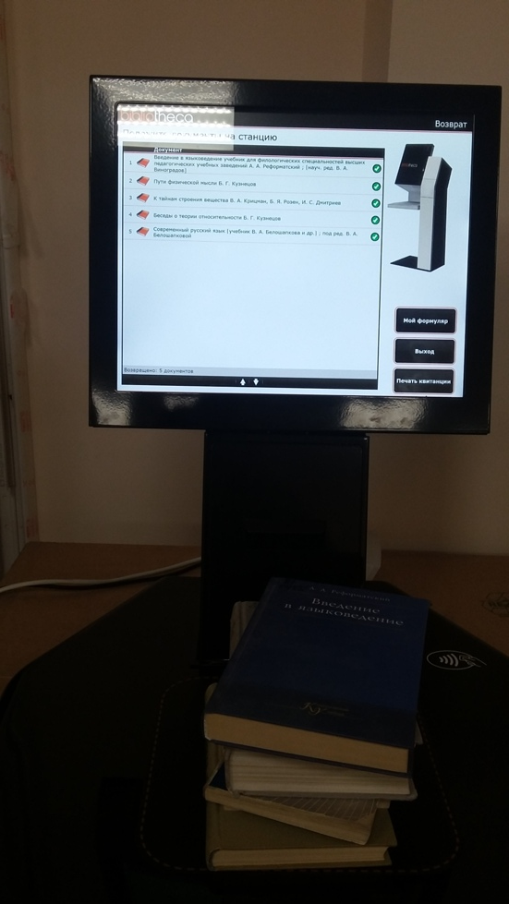
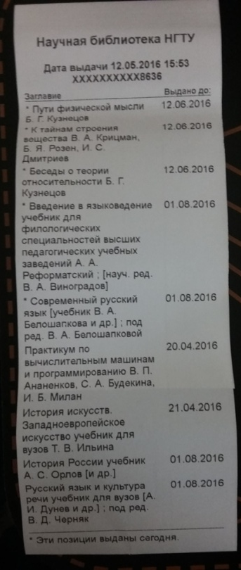
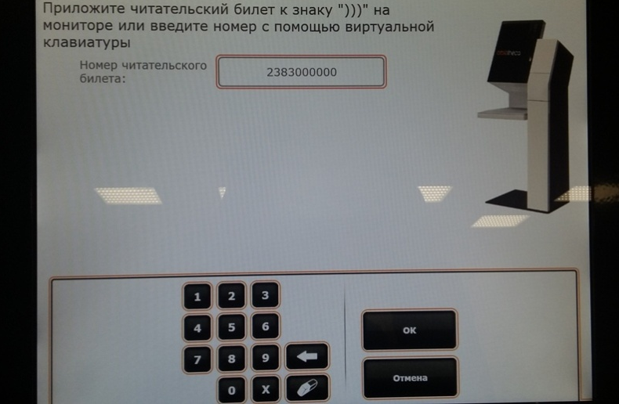
Операции на станции самообслуживания

Slide 21
Формуляр читателя
Есть еще работа по настройке

Slide 22
Современное решение
Внедрение РФИД – технологий в систему автоматизации библиотеки:
поднимает ее на более высокий технологический уровень;
делает библиотеку более доступной, открытой и привлекательной для читателя;
обеспечивает сохранность фонда, упрощает сотрудникам работу по поддержанию порядка расстановки в фонде с открытым доступом;
позволяет расширить репертуар услуг для читателей ;
способствует повышению социального статуса библиотеки.

